Slide 1
VETERİNER HEKİMLİKTE TANI TESTLERİ

Slide 2
Tanı Testlerinde kullanılan istatistikler
Veteriner hekimlikte tanı testleri; bireysel hayvanların hastalıklarının belirlenmesi, sürülerin hastalık durumunun ortaya konulması, salgınların araştırılması, hastalıkların eradikasyonu ve kontrol programlarının yürütülmesi, sürülerin ekonomik kayıplarının azaltılması ve zoonotik hastalıkların insanlara geçiş riskinin değerlendirilmesi gibi çok farklı amaçlarla kullanılır.

Slide 3
Tanı Testlerinde kullanılan istatistikler
Örneğin bir sığır sürüsünde bruselloz, tüberküloz veya enzootik sığır löykozu araştırılırken kullanılacak tanı testinin güvenilirliği büyük önem taşır. Benzer şekilde koyun ve keçilerde PPR (koyun-keçi vebası), bruselloz, maedi-visna, keçi artrit-ensefaliti, kanatlılarda influenza ve Newcastle hastalığı, köpeklerde leishmaniasis, parvoviral enteritis veya kalp kurdu gibi hastalıkların tanısında farklı testlerden yararlanılabilir.

Slide 4
Tanı Testlerinde kullanılan istatistikler
Bir tanı testinin değerlendirilmesinde genellikle gerçek hastalık durumu ile test sonucunun birlikte incelenmesi gerekir. Bu durum aşağıdaki 2 × 2 tanı tablosu ile gösterilebilir:
Gerçek hastalık durumu | Test pozitif | Test negatif
Hastalık var | Gerçek pozitif (TP) | Yalancı negatif (FN)
Hastalık yok | Yalancı pozitif (FP) | Gerçek negatif (TN)
Bu dört değer, bir tanı testinin performansının temelini oluşturur.

Slide 5
Tanı Testlerinde kullanılan istatistikler
Duyarlılık
Özgüllük
Yalancı Negatif Oranı
Yalancı Pozitif Oranı

Slide 6

Duyarlılık (Sensitivity)
Duyarlılık, hastalığı gerçekten bulunan hayvanların ne kadarının test tarafından doğru şekilde pozitif olarak belirlendiğini gösterir.
Duyarlılık$=\frac{TP}{TP+FN}x100$
Hastalığı olan hayvanlar arasında testin pozitif bulduğu hayvanların oranıdır. Örneğin 100 hayvandan 40'ında gerçekten hastalık olduğunu düşünelim. Tanı testi bu 40 hayvanın 38'ini pozitif olarak belirlemiş, 2'sini negatif bulmuş olsun.
Duyarlılık= 38/ (38+2)*100 =%95

Slide 7
Duyarlılık
Duyarlılık neden önemlidir?
Duyarlılığı yüksek testler özellikle hastalığı kaçırmanın ciddi sonuçlara yol açabileceği durumlarda tercih edilir.
Örneğin: Sürüde bulaşıcı bir hastalığın taranması, Salgın başlangıcının belirlenmesi, Zoonotik hastalıkların taranması, Erken hastalık taraması
Hastalık eradikasyon programları gibi durumlarda yüksek duyarlılık önemlidir.
Örneğin bir sürüde ciddi ekonomik kayıplara yol açan bulaşıcı bir hastalık bulunuyorsa, hastalığa sahip hayvanların test tarafından gözden kaçırılması hastalığın sürü içerisinde yayılmasına neden olabilir.

Slide 8

Özgüllük (Specifity)
Özgüllük, hastalığı gerçekten olmayan hayvanların ne kadarının test tarafından doğru şekilde negatif olarak belirlendiğini gösterir.
Özgüllük$=\frac{TN}{TN+FP}x100$
Hastalığı olmayan hayvanlar arasında testin negatif bulduğu hayvanların oranıdır.
Örneğin 100 hayvanın 60'ında hastalık bulunmadığını ve testin bunların 57'sini doğru
şekilde negatif olarak belirlediğini düşünelim.
Hastalığı olmayan 100 hayvanın yaklaşık 95'i doğru şekilde negatif olarak tanımlanmaktadır.
Özgüllük=57/(57+3) X 100 = %95

Slide 9
Özgüllük Neden Önemlidir
Özgüllüğü yüksek testler özellikle yanlış pozitif sonuçların ciddi sonuçlara yol açabileceği durumlarda önemlidir.
Örneğin bir eradikasyon programında test sonucu pozitif çıkan hayvanların sürüden çıkarılması gerekiyorsa, düşük özgüllük çok sayıda sağlıklı hayvanın yanlışlıkla hastalıklı kabul edilmesine neden olabilir.

Slide 10
Özgüllük neden önemlidir?
Bunun sonucunda:
Gereksiz hayvan kesimi
Gereksiz karantina
Hayvan hareketlerinin kısıtlanması
Gereksiz tedavi
Üretim kaybı
Hayvan sahibinin ekonomik zararı ortaya çıkabilir.

Slide 11
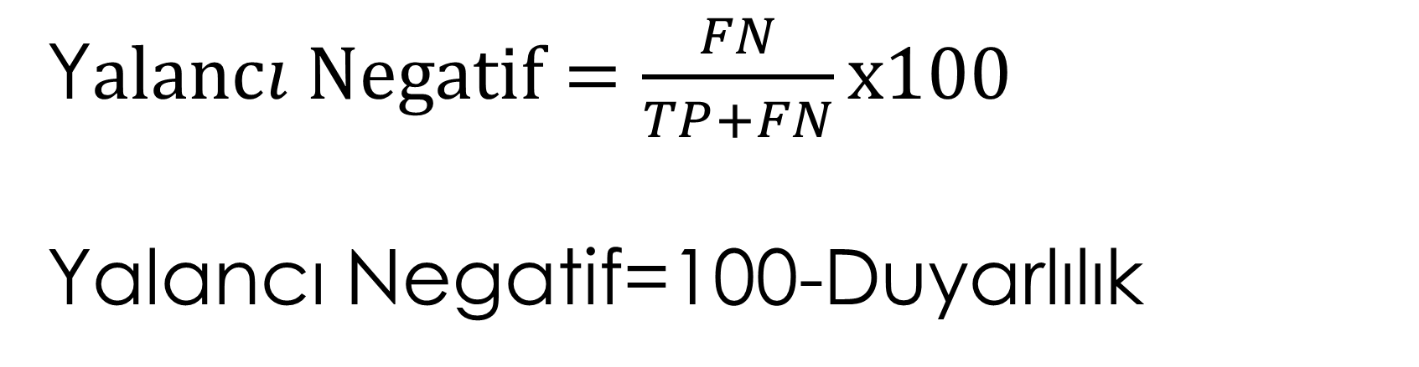
Yalancı Negatif (False Negative)
Gerçekte hastalığı bulunan bir hayvanın tanı testi sonucunda negatif bulunmasıdır. Örneğin bir koyun gerçekten PPR hastalığına sahip olduğu halde kullanılan test negatif sonuç veriyorsa bu hayvan yalancı negatif olarak değerlendirilir.
Y$alancı Negatif=\frac{FN}{TP+FN}x100$
Yalancı Negatif=100-Duyarlılık

Slide 12
Yalancı Negatif
Yalancı negatif sonuçlar özellikle bulaşıcı hastalıkların kontrolünde büyük sorun oluşturabilir.
Çünkü hastalığı taşıyan hayvan sağlıklı kabul edilebilir. Hayvan sürü içerisinde tutulmaya devam ederse hastalığı diğer hayvanlara bulaştırabilir.

Slide 13
Yalancı Negatif
Sürü içinde hastalığın fark edilmeden devam etmesine,
Hastalığın yayılmasına,
Salgınların geç fark edilmesine,
Ekonomik kayıpların artmasına,
Hastalık eradikasyon programlarının başarısız olmasına neden olabilir.

Slide 14
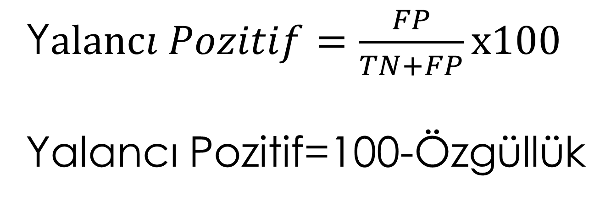
Yalancı Pozitif (False Pozitive)
Gerçekte hastalığı olmayan bir hayvanın test sonucunun pozitif çıkmasıdır. Örneğin bir sığırda bruselloz bulunmadığı halde kullanılan test pozitif sonuç veriyorsa bu hayvan yalancı pozitif olarak değerlendirilir.
Y$alancı Pozitif=\frac{FP}{TN+FP}x100$
Yalancı Pozitif=100-Özgüllük

Slide 15
Yalancı Pozitif
Yalancı pozitif sonuçlar özellikle hayvanların kesime gönderilmesi, karantina uygulanması veya sürünün hastalıklı kabul edilmesi gibi kararların verildiği durumlarda büyük önem taşır.

Slide 16
Duyarlılık ve özgüllük birlikte değerlendirilmelidir
Bir tanı testinin yalnızca duyarlılığına veya yalnızca özgüllüğüne bakmak yeterli değildir.
Örneğin:
Test A Test B
Duyarlılık = %98 %85
Özgüllük = %75 %98
Test A hastalığı yakalama konusunda daha başarılıdır; ancak çok sayıda sağlıklı hayvanı pozitif gösterebilir.
Test B ise sağlıklı hayvanları doğru şekilde negatif belirlemede daha başarılıdır; ancak hastalığı olan bazı hayvanları kaçırabilir.
Bu nedenle hangi testin daha iyi olduğu, testin kullanım amacına bağlıdır.

Slide 17
Tarama testi ve Doğrulama Testi
Veteriner hekimlikte bu farklılık nedeniyle çoğu zaman iki aşamalı tanı yaklaşımı kullanılabilir.

Slide 18
İlk Aşama: Tarama Testi
Tarama testinde genellikle yüksek duyarlılık istenir.
Amaç:
Hastalığı olan hayvanların mümkün olduğunca büyük bölümünü yakalamaktır.
Bu nedenle tarama testinde bazı sağlıklı hayvanların yanlışlıkla pozitif bulunması kabul edilebilir.

Slide 19
İkinci Aşama: Doğrulama Testi
İlk testte pozitif bulunan hayvanlarda daha özgül bir test kullanılabilir.
Amaç:
Gerçekten hastalığı olan hayvanları doğrulamaktır. Dolayısıyla,
ikinci aşamada yüksek özgüllük daha önemli hale gelir.
Bu yaklaşım özellikle sürü taramaları, eradikasyon programları
ve önemli ekonomik/zoonotik hastalıkların kontrolü açısından değerlidir.

Slide 20
Veteriner hekimlikte nerelerde kullanılır?
Bireysel hayvan tanısı
Sürü taramaları
Salgın araştırmaları
Hastalık eradikasyonu
Zoonotik hastalıklar
Yeni tanı testlerinin geliştirilmesi

Slide 21
Veteriner hekim açısından pratik değerlendirme
Tanı testi seçilirken şu sorular sorulmalıdır:
1. Hastalığı kaçırmak mı daha tehlikeli?
Eğer cevap evetse, yüksek duyarlılık ön plana çıkar.
2. Sağlıklı hayvana hastalık tanısı koymak mı daha tehlikeli?
Eğer cevap evetse, yüksek özgüllük daha önemli hale gelir.
3. Hastalık yaygın mı, nadir mi?
Prevalans düşükse pozitif sonuçların yanlış pozitif olma olasılığı artabilir.

Slide 22
Veteriner hekim açısından pratik değerlendirme
4. Test tarama amacıyla mı kullanılıyor?
Tarama testlerinde genellikle yüksek duyarlılık tercih edilir.
5. Test kesin tanı amacıyla mı kullanılıyor?
Kesinleştirme aşamasında yüksek özgüllük önemli olabilir.
6. Yanlış sonucun ekonomik sonucu nedir?
Bir hayvanın yanlışlıkla pozitif kabul edilmesi veya hastalıklı bir hayvanın gözden kaçırılması farklı ekonomik sonuçlar doğurabilir.

Slide 23
Son Söz
Veteriner hekimlikte tanı testlerinin istatistiksel değerlendirilmesi, doğru tanı koymanın yanı sıra doğru klinik, epidemiyolojik ve ekonomik kararların alınabilmesi açısından temel öneme sahiptir.
Duyarlılık, hastalığı olan hayvanların ne kadarının doğru şekilde yakalandığını; özgüllük ise hastalığı olmayan hayvanların ne kadarının doğru şekilde dışlandığını gösterir.
Yalancı negatif sonuçlar hastalığın gözden kaçmasına ve sürü içerisinde yayılmasına, yalancı pozitif sonuçlar ise sağlıklı hayvanların gereksiz yere hastalıklı kabul edilmesine yol açabilir.

Slide 24
Son Söz
Özellikle sürü sağlığı, epidemiyolojik araştırmalar, salgın yönetimi, zoonotik hastalıkların kontrolü, eradikasyon programları ve yeni tanı testlerinin validasyonu açısından bu istatistikler vazgeçilmezdir.
Tanı testinin başarısı yalnızca laboratuvar performansıyla değil, testin hangi amaçla, hangi hayvan grubunda ve hangi hastalık prevalansında kullanıldığıyla birlikte değerlendirilmelidir.

